Slide 1
Algoritma Pemrograman
Materi 1 –Pengenalan Algoritma dan Program
Retno Mumpuni

Slide 2
Penilaian
Keaktifan , Quiz dan Tugas ( 30 %)
UTS ( 30% )
UAS ( 40%)

Slide 3
Algoritma ?
Program ?

Slide 4
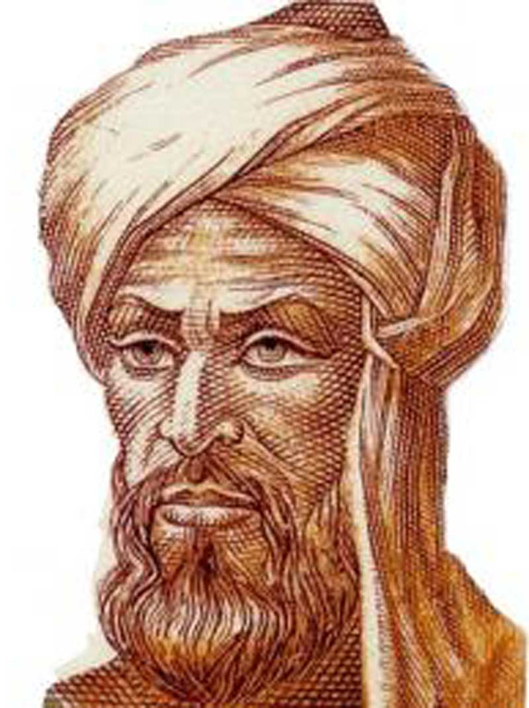
Algoritma
Untuk mengolah data menjadi informasi (input menjadi output), programmer wajib menyusun langkah detail (runutan) bagaimana komputer akan menyelesaikan masalah tersebut ⬄ Langkah detail ini disebut Algoritma
Istilah algoritma berasal dari seorang ilmuwan Persia :
Al-Khwarizmi (790 – 840 ) – bapak aljabar.

Slide 5
Program?
Program adalah kumpulan instruksi yang digunakan untuk mengatur komputer agar melakukan suatu tindakan tertentu.
Tanpa program yang dibuat pengguna, komputer tidak dapat melakukan apa-apa
Konsep komponen komputer : hardware, software, brainware.
Programmer : orang yang membuat program
Programming / Coding : aktivitas yang berhubungan dengan pembuatan program

Slide 6
Dasar Penyusunan Menyusun Algoritma
1. Finiteness
Finiteness menyatakan bahwa suatu algoritma harus berakhir untuk semua kondisi setelah memproses sejumlah langkah
2. Definiteness
Definiteness menyatakan bahwa setiap langkah harus dinyatakan dengan jelas (tidak rancu atau mendua arti)
3.Masukan
Setiap algoritma bisa tidak memiliki masukan , atau memiliki satu atau beberapa masukan . Masukan merupakan suatu besaran yang diberikan di awal sebelum algoritma diproses
4. Keluaran
Setiap algoritma memiliki keluaran , entah hanya sebuah keluaran atau banyak keluaran. Keluaran merupakan besaran yang memiliki kaitan atau hubungan dengan masukan .
5. Efektifitas
Setiap algoritma diharapkan bersifat efektif ,artinya setiap operasi yang dilaksanakan oleh algoritma haruslah sederhana dan dapat dikerjakan dalam waktu yang terbatas .
Menurut Knut (1973.hal 4 )Horowitz dkk.

Slide 7
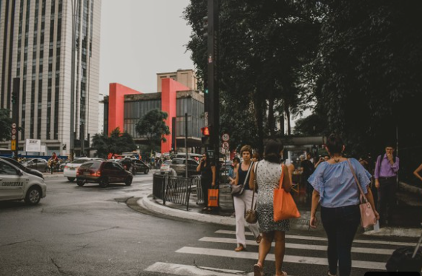
Contoh Algoritma dalam Kehidupan Sehari-hari
Contoh Algoritma dalam Kehidupan Sehari-hari
Contoh Algoritma dalam Kehidupan Sehari-hari

Slide 8
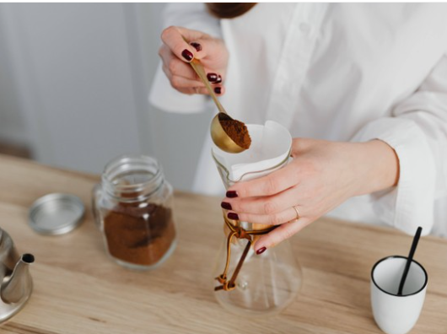
1. Algoritma Membuat Kopi
Algoritma :
1. Siapkan peralatan dan bahan yang dibutuhkan, seperti cangkir, sendok, kopi, gula, dan air panas.
2. Masukkan kopi dan gula ke dalam cangkir.
3. Masukkan air panas ke dalam cangkir.
4. Aduk campuran kopi dan gula menggunakan sendok.
5. Kopi sekarang selesai dibuat dan siap disajikan.
Selesai.

Slide 9
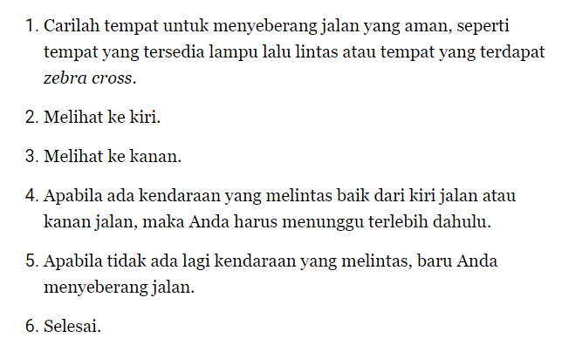
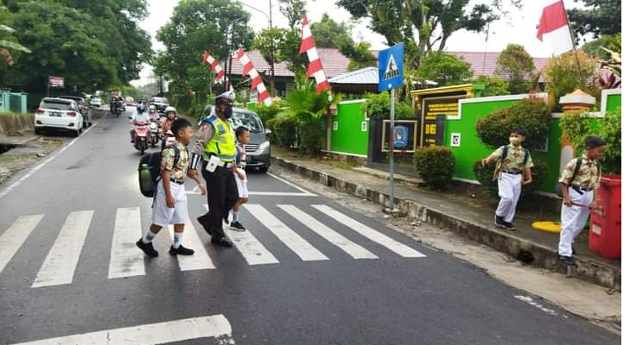
2. Algoritma Menyeberang Jalan

Slide 10
Latihan Contoh lain ..
1. Algoritma Membuat Telur Dadar
2. Algoritma Menggosok Gigi
3. Algoritma Menghangatkan Makanan dengan Microwave

Slide 11
Struktur dasar algoritma
Terdapat tiga struktur dasar yang digunakan untuk menyusun sebuah algoritma :
  Sekuensial (Runutan)
  Seleksi /Percabangan/ Branching
  Perulangan /Looping

Slide 12
Cara merepresentasikan Algoritma
Algoritma direpresentasikan dalam 2 hal
1. Flowchart (Diagram Alir)
2. Pseudocode (Kode Semu)

Slide 13
Flowchart
Flowchart (diagram alir) adalah diagram yang digunakan untuk merepresentasikan alur (urutan langkah) dari algoritma.
Simbol – simbol Flowchart dapat dilihat pada tabel disamping.

Slide 14
Struktur Dasar Algoritma
  Sekuensial (Runutan)
  Implementasi struktur sekuensial dalam flowchart
1
2
3

Slide 15
Struktur Sekuensial
Pada struktur sekuensial atau runutan, semua langkah dilakukan secara berunut / berurutan.
Langkah I
Langkah II
Langkah III

Slide 16
Contoh Sekuensial (I)
Buatlah diagram alir untuk mengkonversi suhu dari Fahrenheit ke Celcius
Mulai
Masukkan F
Algoritma :
1. Masukkan nilai F
2. Hitung nilai C dengan rumus
C = (F-32) * 5/9
3. Tampilkan hasil perhitungan nilai C
C ← (f-32) * 5/9
Flowchart
Tampilkan c
Selesai

Slide 17


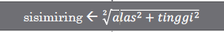
Contoh Sekuensial (II)
Asumsikan diketahui panjang alas dan tinggi sebuah segitiga siku-siku. Buatlah diagram alir dan pseudocode untuk menghitung sisi miringnya.
Mulai
Algoritma :
Masukkan nilai alas dan tinggi
Hitung sisi miring menggunakan rumus
sisi miring =
3. Tampilkan hasil perhitungan sisi miring
Masukkan alas, tinggi
Tampilkan sisimiring
Selesai

Slide 18
Tugas
Buatlah 2 Algoritma dan Flowchart yang menggunakan struktur dasar sekuensial.
Ketentuan :
Algoritma bebas , gunakan kata-kata yang positif
Flowchart dikerjakan menggunakan PPT atau Visio
Dikumpukan dalam file .PPT
Deadline 27 Februari 2025 Pukul 23.59 WIB
Ilmu2

Slide 19
Pseudocode
Selain divisualisasikan dalam flowchart , algoritma juga divisualisasikan dalam pseudocode
Pseudocode → disebut juga kode semu
merupakan deskripsi tingkat tinggi informal dan ringkas atas algoritma pemrograman komputer yang menggunakan konvensi struktural (suatu Bahasa pemrograman) dan ditujukan untuk dibaca oleh manusia dan bukan oleh mesin

Slide 20
Pedoman Menyusun Pseudocode
Notasi ← dipakai untuk memberikan nilai ke suatu variabel
hasil ← 2
memberikan nilai dua ke variabel hasil
2. hasil ← 2 + 1
memberikan hasil penjumlahan bilangan 2 dan 1 ke variabel hasil.
Variabel dengan huruf kecil berarti variabel non-larik, variabel dengan huruf kapital berarti variabel larik (array)

Slide 21
Lanjutan…
Penjorokan ke kanan, digunakan untuk menuliskan pernyataan-pernyataan yang berada dalam suatu struktur blok.
jika x > 0 maka // bilangan x didefinisikan >0
pernyataan-1
pernyataan-2
akhir-jika
Simbol // digunakan untuk menyatakan komentar
Notasi masukkan ( ) dan tampilkan ( ) mewakili perintah untuk memperoleh masukan dan menyajikan keluaran
masukkan (a,b)
t
ampilkan (jumlah)

Slide 22
Lanjutan…
7. Tanda <, >, ≤, ≥, =, ≠
Notasi A [i] menyatakan elemen ke-I pada larik A. nilai terkecil untuk I adalah nol (0). Untuk larik 2 dimensi akan dinotasikan A[i,j]
i menyatakan baris dan j menyatakan kolom
Notasi JumlahElemen(A) menyatakan ekspresi untuk memperoleh jumlah elemen larik A.
Bentuk
ULANG SELAMA kondisi
pernyataan-1
…
pernyataan-N
AKHIR-ULANG

Slide 23
Contoh Sekuensial (II)
Asumsikan diketahui panjang alas dan tinggi sebuah segitiga siku-siku. Buatlah diagram alir dan pseudocode untuk menghitung sisi miringnya.
Mulai
Pseudocode :
masukkan (alas, tinggi)
sisiMiring ← akarpangkat ( alas x alas + tinggi x tinggi )
tampilkan (sisimiring)
Masukkan alas, tinggi
Tampilkan sisimiring
Selesai

Slide 24
Contoh Sekuensial (III)
Buatlah algoritma untuk menukarkan isi dua buah variabel.
Teknik penukaran isi dua buah variabel ini merupakan teknik yang akan sering digunakan dalam pemrograman
Mulai
Pseudocode :
masukkan (a, b)
c ← a
a ← b
b ← c
tampilkan (b,a)
Masukkan a,b
c ← a
a ← b
b ← c
Tampilkan nilai a, b
Selesai

Slide 25
Penukaran dua variabel
Kita tidak bisa menukar langsung isi variabel, antara a dan b, tanpa membutuhkan bantuan c.
Misal : nilai awal a = 56, b = 77
Program Tanpa Bantuan variabel c
a ← b; // nilai a yang semula 56 menjadi 77, dan b menjadi 0
b ← a; // nilai b = nilai a yaitu 77, dan nilai a menjadi 0
SALAH → nilai akhir a = 0, b = 77
Program Dengan Bantuan variabel c
1. c ← a; // nilai c menjadi 56, dan nilai a menjadi 0
2. a ← b; // nilai a menjadi 77, b menjadi 0 dan nilai c tetap 56
3. b ← c; // nilai b yang semula 0 menjadi 56, c menjadi 0 dan a tetap 77
BENAR → nilai akhir a = 77, b = 56

Slide 26
Contoh Algoritma
Menghitung Luas Lingkaran
  3.14 x jari–jari ²
Algoritma / runutan langkahnya adalah sebagai berikut :
  Dapatkan jari-jari lingkaran
  Hitung luas lingkaran dengan menggunakan rumus 3.14 x jari-jari ²
  Tampilkan Luas
Selain dengan kalimat, algoritma juga bisa dinyatakan dalam pseudocode

Slide 27
Mengubah Algoritma menjadi Pseudocode
Algoritma / runutan langkahnya adalah sebagai berikut :
  Dapatkan jari-jari lingkaran jari-jari ← 20
  Hitung luas lingkaran dengan
  Menggunakan rumus 3.14 x jari-jari ² luas ← 3.14 * (jari-jari²)
  Tampilkan Luas print (luas)

Slide 28
Contoh Flowchart
Mulai
Jari – jari ← 20
Menghitung Luas Lingkaran
Pseudocode
jari-jari ← 20
luas ← 3.14 * (jari-jari ²)
print (luas)
Luas ← 3.14 * Jari-jari * Jari-jari
Tampilkan luas
Selesai

Slide 29
Tugas 2
Buatlah 2 Algoritma, 2 Flowchart, 2Pseudocode yang menggunakan struktur dasar sekuensial.
Flowchart dikerjakan menggunakan aplikasi Raptor
File yang dikumpulkan :
1. File dalam word berisi soal algoritma , algoritma , pseudocode dan screenshot flowchart
2 Flowchart dalam bentuk file raptor
Deadline 4 Maret 2025 pukul 23.59

Slide 30


Terimakasih

